Slide 1
АВТОМАТИЗАЦИЯ ПРОЦЕССА РАЗМЕТКИ ТЕКСТОВЫХ ДОКУМЕНТОВ ВОПРОСНО-ОТВЕТНОЙ СИСТЕМЫ С РАЗМЕЧЕННОЙ КОЛЛЕКЦИЕЙ ДОКУМЕНТОВ
Выполнил: студент группы М9123-01.04.02пми, Хмелевский Е. Д.
Научный руководитель: доцент департамента ПИиИИ, к.т.н. Остроухова С. Н.
Владивосток 2025
Notes:
Здравствуйте, уважаемые члены комиссии.
Меня зовут Хмелевский Егор. Мой научный руководитель – Остроухова Светлана Николаевна. Вашему вниманию предоставляется доклад по выпускной квалификационной работе на тему “АВТОМАТИЗАЦИЯ ПРОЦЕССА РАЗМЕТКИ ТЕКСТОВЫХ ДОКУМЕНТОВ ВОПРОСНО-ОТВЕТНОЙ СИСТЕМЫ С РАЗМЕЧЕННОЙ КОЛЛЕКЦИЕЙ ДОКУМЕНТОВ”.

Slide 2
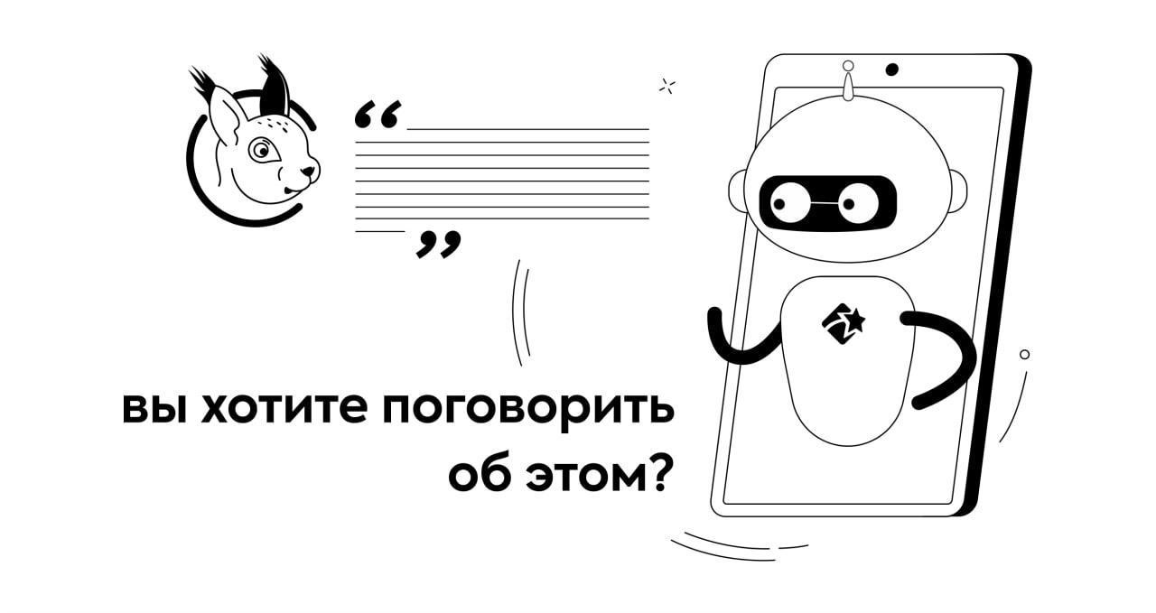
Проблемы поисковых систем
Notes:
Объём информации во всём мире стремительно растёт, и задача быстрого поиска ответов становится всё актуальнее. Большинство существующих решений или требуют интернет-соединения и используют открытые данные, или работают только с заранее размеченными выборками, что требует больших вычислительных ресурсов. В связи с этим возникает необходимость разработки новой системы, способной работать автономно с закрытым набором данных и не требовать больших вычислительных ресурсов.

Slide 3
Цели и задачи
Цель: автоматизация процесса разметки текстовых документов для вопросно-ответных систем на основе размеченной коллекции документов.
Задачи:
Обзор подходов и методов разметки текстовых документов.
Анализ предметной области «Разметка текстовых документов» и построение её модели.
Проектирование системы разметки текстовых документов вопросно-ответной системы с размеченной коллекцией документов и реализация её прототипа.
Тестирование прототипа и экспериментальное исследование.
Notes:
Целью выпускной квалификационной работы является автоматизация процесса разметки текстовых документов для вопросно-ответных систем на основе размеченной коллекции документов.
Для достижения поставленной цели требуется решить задачи, представленные на слайде.

Slide 4
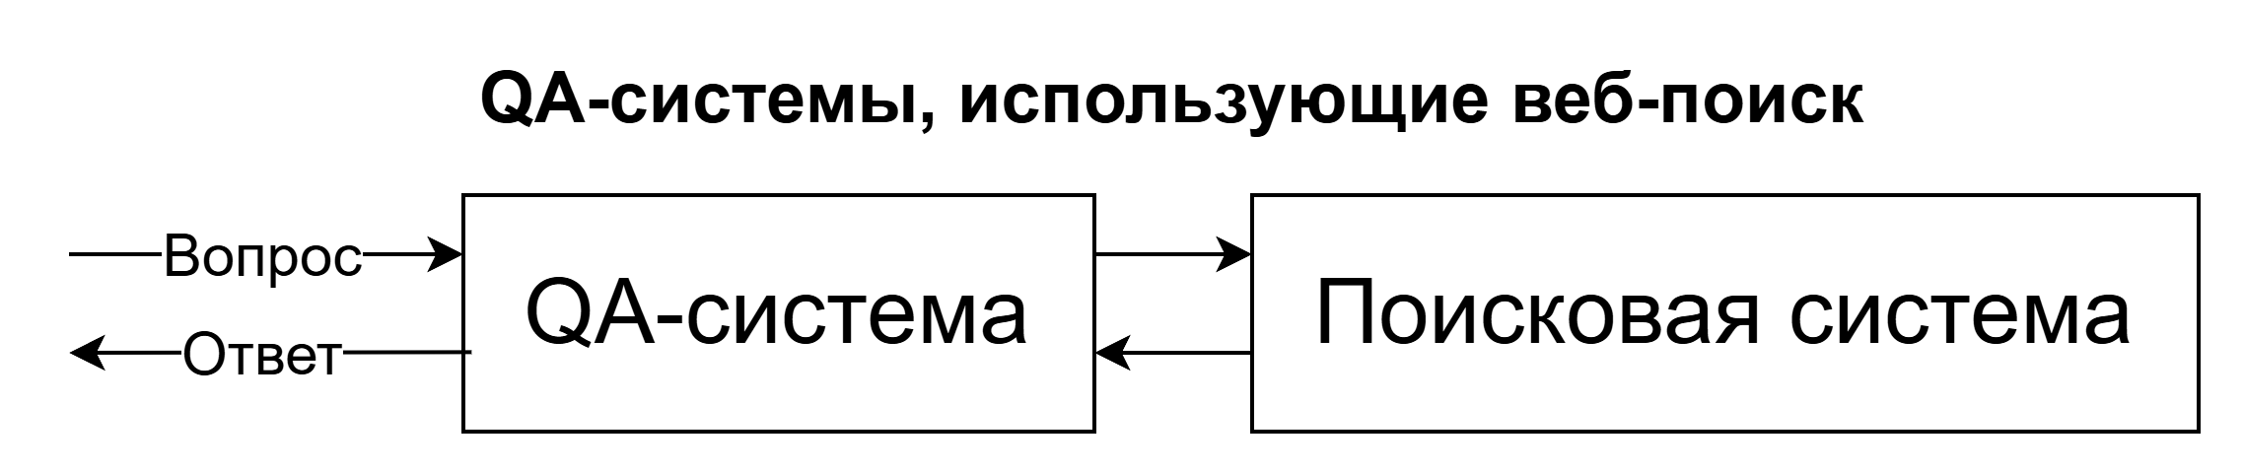
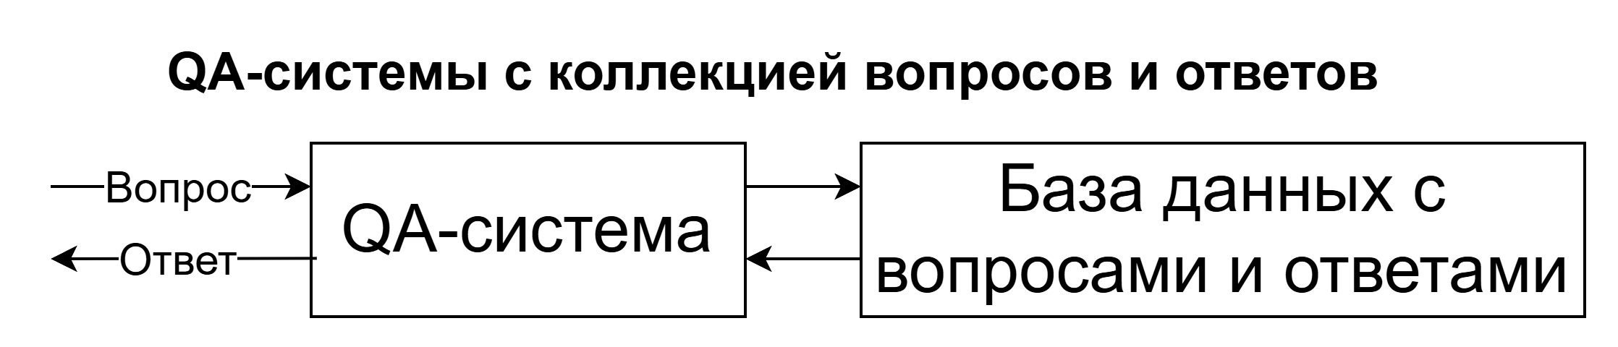
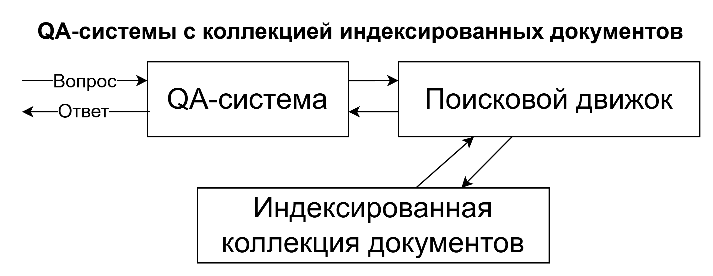
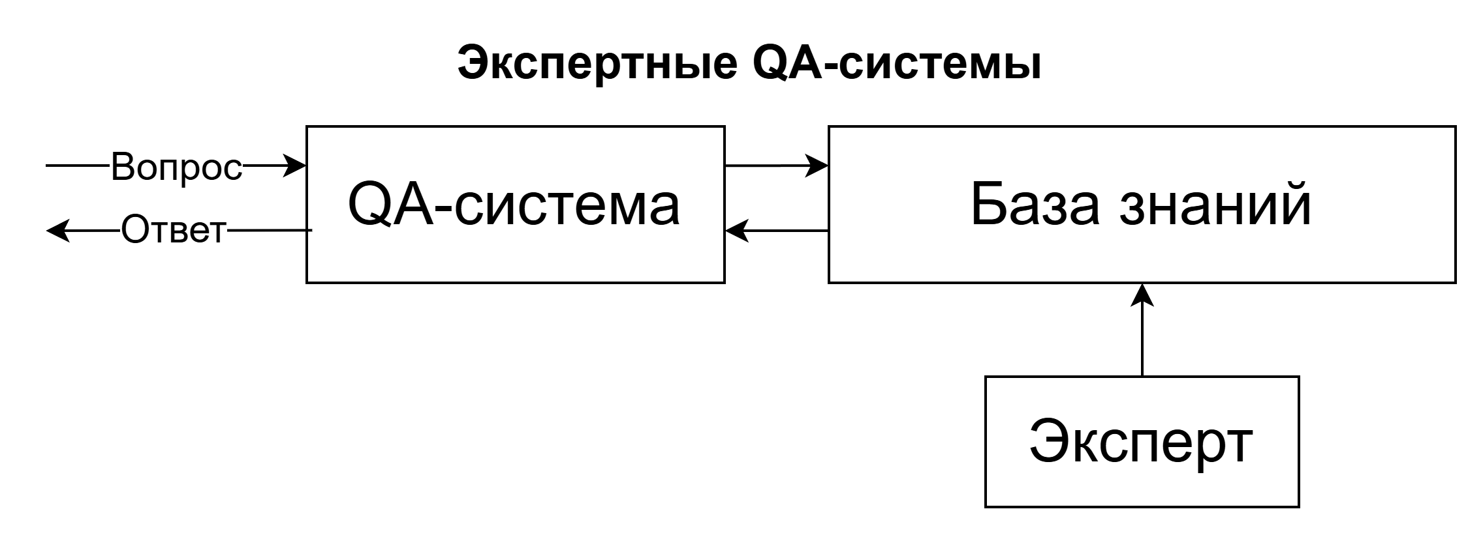
Вопросно-ответная система и её типы
Notes:
Вопросно-ответная система (QA) – информационная система, способная принимать вопросы и отвечать на них на естественном языке.
Различают 4 вида QA-систем по тому, на чём они основываются. * В QA-системах, основанных на веб-поиске качество результатов зависит от поисковой системы.
В QA-системах с коллекцией вопросов и ответов необходим сбор коллекции вопросов и ответов. Так же в них отсутствует возможность ответа на вопрос, аналогов которого нет в коллекции.
В экспертных QA-системах необходимо создание больших структурированных баз знаний, а также необходимы эксперты в предметным областях.
В настоящее время получил развитие подход к разработке QA-систем с коллекцией индексированных документов.

Slide 5
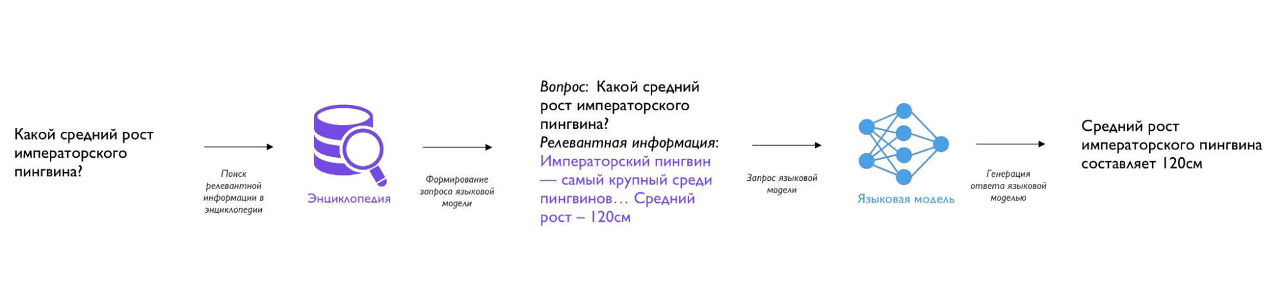
Retrieval Augmented Generation (RAG) (1/2)
Notes:
Данный подход основывается на подходе RAG, который обеспечивает:
Возможность самостоятельного управления индексированием и поиском по индексу;
Ускорение системы при обработке запроса за счет самостоятельного индексирования документов.
Кроме того RAG позволяет использовать локальные коллекции документов.

Slide 6
Retrieval Augmented Generation (RAG) (2/2)
Сбор и подготовка данных.
Сбор источников (документы, статьи)
Очистка данных
Разделение на фрагменты
Аннотирование и структурирование данных
Аннотация: маркировка фрагментов по темам, категориям и т.п.
Извлечение именованных сущностей
Индексация и векторизация
Построение RAG
Notes:
Основными шагами в RAG являются:
* Разделение на фрагменты. Текст делится на текстовые блоки как правило одинаковой длины.
Извлечение сущностей и связей во всех текстовых блоках.
Индексация и векторизация, позволяющая сформировать структуру для поиска по векторным представлениям текста.

Slide 7
Извлечение именованных сущностей (NER)
Именованная сущность (Named Entity) – выделенный из текста уникальный объект (значимое словосочетание), для которого не определена категория, к которой она относится.
Шаги извлечения:
Поиск кандидатов в именованные сущности
Предобработка слов: стемминг, лемматизация.
Формирование словосочетаний: токенизация, N-граммы, фильтрация по частям речи.
Выделение признаков
Синтаксические: части речи, лексические ресурсы.
Статистические: частота, длина, схожесть с другими кандидатами.
Ранжирование и отсечение сущностей.
Notes:
NER включает три шага: поиск кандидатов, выделение признаков, ранжирование.
Эти этапы позволяют автоматически находить и выделять значимые именованные сущности в тексте.

Slide 8
Подходы NER (2/2)
Подход | Плюсы | Минусы | Методы
Статисти-ческий | Скорость. Адаптивность. Устойчивость | Требует много данных. Проблемы с многозначностью. Чувствителен к качеству данных. | TF-IDF YAKE! TextRank
Лингвисти-ческий | Учет синтаксиса. Анализ особенностей употребления. | Выделяет нерелевантные слова Трудности со сленгом и нестандартной лексикой | Грамматический разбор. Шаблоны. Правила.
Машинное обучение | Высокое качество. Сочетает разные подходы. | Требует сформированную выборку. Большие вычислительные ресурсы. | CNN RNN Transformers
Notes:
Статистический подход - прост в реализации, быстро работает и адаптируется, но плохо справляется с многозначностью и зависит от качества данных.
Лингвистический подход - использует шаблоны для поиска. Из минусов – может выделять нерелевантные слова.
Машинное обучение - объединяет плюсы предыдущих подходов, но требует предварительно сформированных выборок и больших вычислительных ресурсов.
NER не способен находить синонимы и значения выделенных сущностей без использования машинного обучения. В таких случаях прибегают к комбинированному подходу, который включает в себя ещё и определение синонимов и значений, получая в итоге словарь.

Slide 9
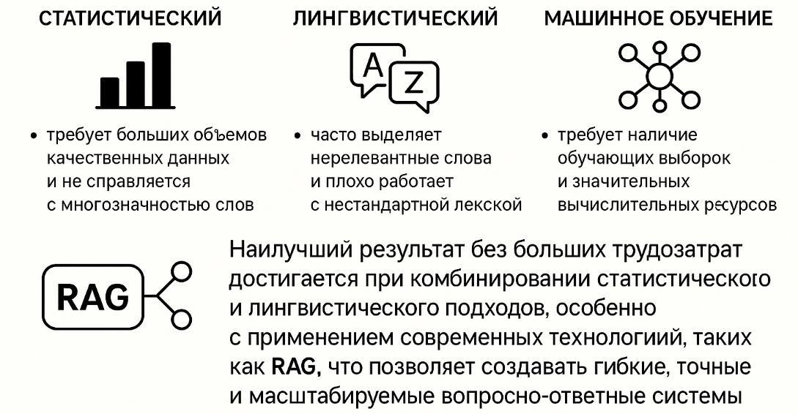
Выводы
Позволяет создавать гибкие, точные и масштабируемые системы
Notes:
Лучший результат в выделении именованных сущностей достигается при комбинировании статистического и лингвистического подходов с современными технологиями, такими как RAG, что позволяет создавать гибкие и масштабируемые системы.

Slide 10
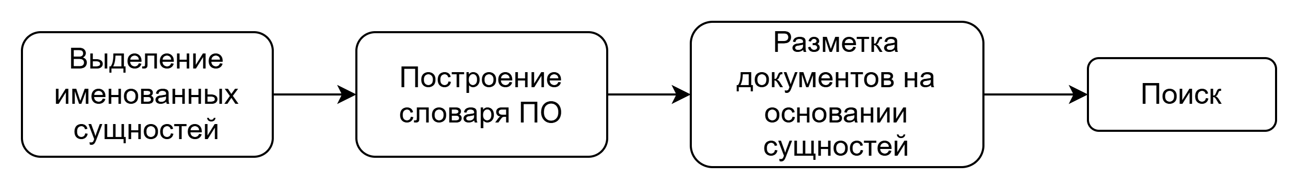
Этапы разметки коллекции документов
Notes:
Анализ существующих подходов к построению QA-систем показал, что разметка коллекции документов, используемых для построения QA-систем должна включать в себя 4 этапа:
Выделение именованных сущностей –> Построение словаря ПО -> Разметка документов на основании сущностей -> поиск

Slide 11
Группы пользователей и их задачи
Задачи специалистов:
Выделение именованных сущностей из текстовых документов.
Формирование словарей – создание/редактирование и объединение словарей на основе именованных сущностей.
Просмотр списка словарей.
Поиск по терминам.
Поиск пересечений терминов.
Notes:
При анализе предметной области была выделена группа пользователей СПЕЦИАЛИСТОВ и определены её задачи, представленные на слайде

Slide 12
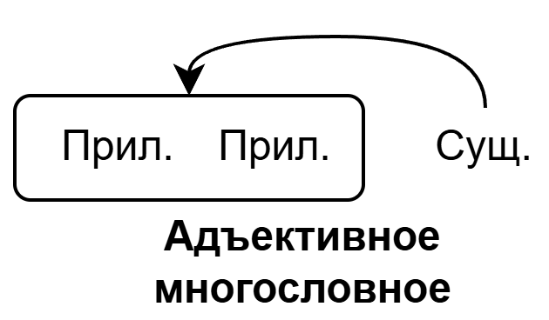
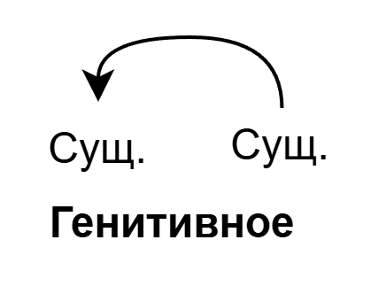
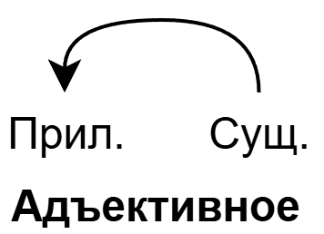
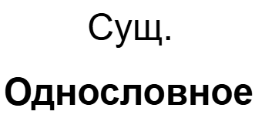
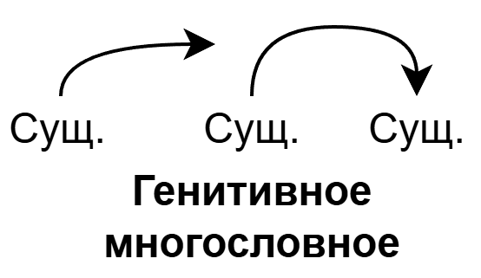
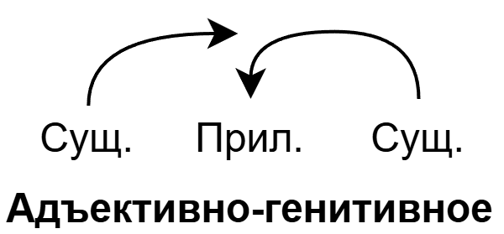
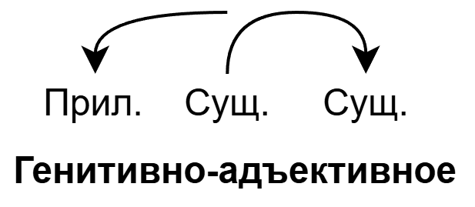
Типы словосочетаний
Сущ
Прил+Сущ
Прил+Прил+Сущ
Сущ+Сущ
Сущ+Сущ+Сущ
Сущ+Прил+Сущ
Прил+Сущ+Сущ
Notes:
В магистерской работе прошлого года Сидельниковой Маргариты был предложен подход выделения именованных сущностей по типам словосочетаний. Каждая выделенная именованная сущность должна соответствовать одному из 7 основных типов словосочетаний.
НО В ПРЕДЛОЖЕННОМ МАРГАРИТОЙ АЛГОРИТМЕ УЧИТЫВАЛАСЬ ТОЛЬКО СТРУКТУРА СЛОВОСОЧЕТАНИЙ.
Хотя определение типа словосочетания основывается не только на определении частей речи отдельных слов , но включает ещё и определение падежа слов, входящих в состав словосочетаний

Slide 13

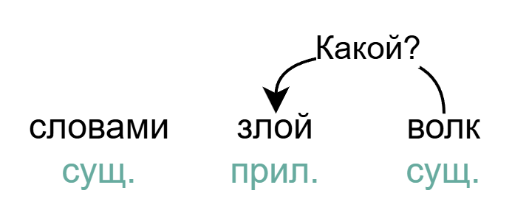
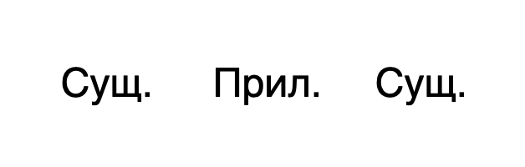

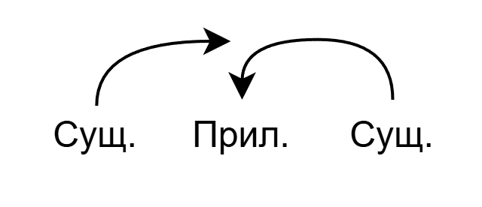
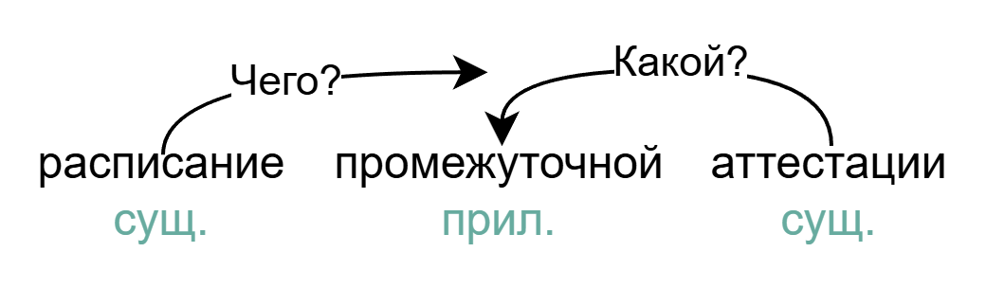
Сравнение подходов определения типа словосочетания
Адъективно-генитивный тип словосочетания
Подход, учитывающий только части речи
Подход, учитывающий части речи и падежи
Notes:
Например, предложенный подход отнесет «словами злой волк» к Адъективно-генитивные словосочетаниям, что является не верным, т.к. нет зависимости между «словами и волк»

Slide 14
Извлечение именованных сущностей
Разбиение текстового документа на блоки меньшей длины чем исходный документ.
Определение кандидатов в именованные сущности.
Токенизация текста.
Генерация n-грамм для токенов.
Определение типа словосочетания для n-грамм.
Лемматизация.
Расчёт TF-IDF.
Ранжирование и отсечение.
Notes:
В рамках ВКР для выделения именованных сущностей был модифицирован подход, который включает в себя 4 основных этапа. Для более точного извлечения именованных сущностей важно чтобы лемматизация происходила после определения типа словосочетания.

Slide 15
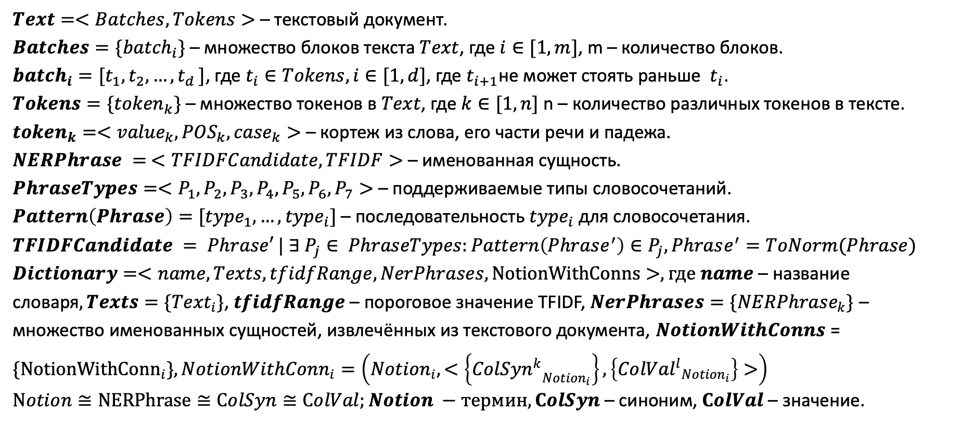
Модель предметной области
$Text=<Batches,Tokens>$ – текстовый документ.
$Batches=\{{batch}_{i}\}$ – множество блоков текста $Text$, где $i∈[1,m]$, m – количество блоков.
${batch}_{i}=[t_{1},t_{2},{…,t}_{d}]$, где $t_{i}∈Tokens,i∈[1,d]$, где $t_{i+1}$не может стоять раньше $t_{i}$.
$Tokens=\{{token}_{k}\}$ – множество токенов в $Text$, где $k∈[1,n]$ n – количество различных токенов в тексте.
${token}_{k}=<{value}_{k}, {POS}_{k}, {case}_{k}>$ – кортеж из слова, его части речи и падежа.
$NERPhrase = <TFIDFCandidate, TFIDF>$ – именованная сущность.
$PhraseTypes=<P_{1},P_{2},P_{3},P_{4},P_{5},P_{6},P_{7}>$ – поддерживаемые типы словосочетаний.
$Pattern\left(Phrase\right)={[type}_{1},…,{type}_{i}]$ – последовательность ${type}_{i}$ для словосочетания.
$$TFIDFCandidate = Phrase′ | ∃ P_{j}∈ PhraseTypes:Pattern\left(Phrase^{′}\right)∈P_{j}, Phrase^{′}=ToNorm(Phrase)$$
$Dictionary=<name,Texts,tfidfRange,NerPhrases,NotionWithConns>, где name\text{ – название словаря}, Texts=\{{Text}_{i}\}\text{,}$ $tfidfRange$ – пороговое значение TFIDF, $NerPhrases=\{{NERPhrase}_{k}\}$ – множество именованных сущностей, извлечённых из текстового документа, $NotionWithConns$ = ${\{NotionWithConn}_{i}\}, {NotionWithConn}_{i}=\left({Notion}_{i}, \left.<\left\{{{ColSyn}^{k}}_{{Notion}_{i}}\right\}, \left\{{{ColVal}^{l}}_{{Notion}_{i}}\right\}\right.>\right)$
$Notion≅NERPhrase≅ColSyn≅ColVal;Notion −термин,ColSyn$ – синоним, $ColVal$ – значение.
Notes:
Была составлена модель предметной области. Одной из задач RAG является разделение на текстовые блоки, поэтому в данной работе построена модель, акцентирующуюся на этом. Текст документа это пара $Batches=\{{batch}_{i}\}$ – множество блоков текста $Text$ и $Tokens=\{{token}_{k}\}$ – множество различных токенов в $Text$
Словарь формируется на основании множества текстов документов, содержит множество именованных сущностей, выделенных из текстов при заданном пороговом значении $tfidf$, а также включает в себя множество терминов их синонимов и значений $NotionWithConns$.

Slide 16
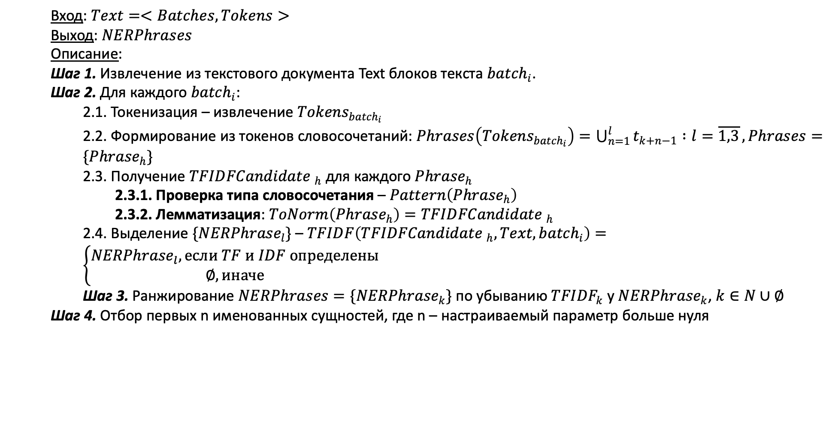
Метод выделения именованных сущностей
Вход: $Text=<Batches,Tokens>$
Выход: $NERPhrases$
Описание:
Шаг 1. Извлечение из текстового документа Text блоков текста ${batch}_{i}$.
Шаг 2. Для каждого ${batch}_{i}$:
2.1. Токенизация – извлечение ${Tokens}_{{batch}_{i}}$
2.2. Формирование из токенов словосочетаний: $Phrases\left({Tokens}_{{batch}_{i}}\right)=\bigcup_{n=1}^{l}{t_{k+n−1} :l=\overline{1,3}}, Phrases=\{{Phrase}_{h}\}$
2.3. Получение ${TFIDFCandidate }_{h}$ для каждого ${Phrase}_{h}$
2.3.1. Проверка типа словосочетания – $Pattern\left({Phrase}_{h}\right)$
2.3.2. Лемматизация: $ToNorm\left({Phrase}_{h}\right)={TFIDFCandidate }_{h}$
2.4. Выделение $\{{NERPhrase}_{l}\}$ – $TFIDF\left({TFIDFCandidate }_{h},Text, {batch}_{i}\right)=$ $\left\{\begin{aligned}{NERPhrase}_{l}, если TF и IDF определены \\ ∅, иначе\end{aligned}\right.$ Шаг 3. Ранжирование $NERPhrases=\{{NERPhrase}_{k}\}$ по убыванию ${TFIDF}_{k}$ у ${NERPhrase}_{k}$, $k∈N∪∅$
Шаг 4. Отбор первых n именованных сущностей, где n – настраиваемый параметр больше нуля
Notes:
Был разработан метод выделения именованных сущностей из текстовых документов.
Ему на вход поступает текстовый документ, в результате обработки которого выделяются именованные сущности. В последствии эти именованные сущности формируют словарь с терминами, их синонимами и значениями благодаря методу ”Формирования словаря”.

Slide 17
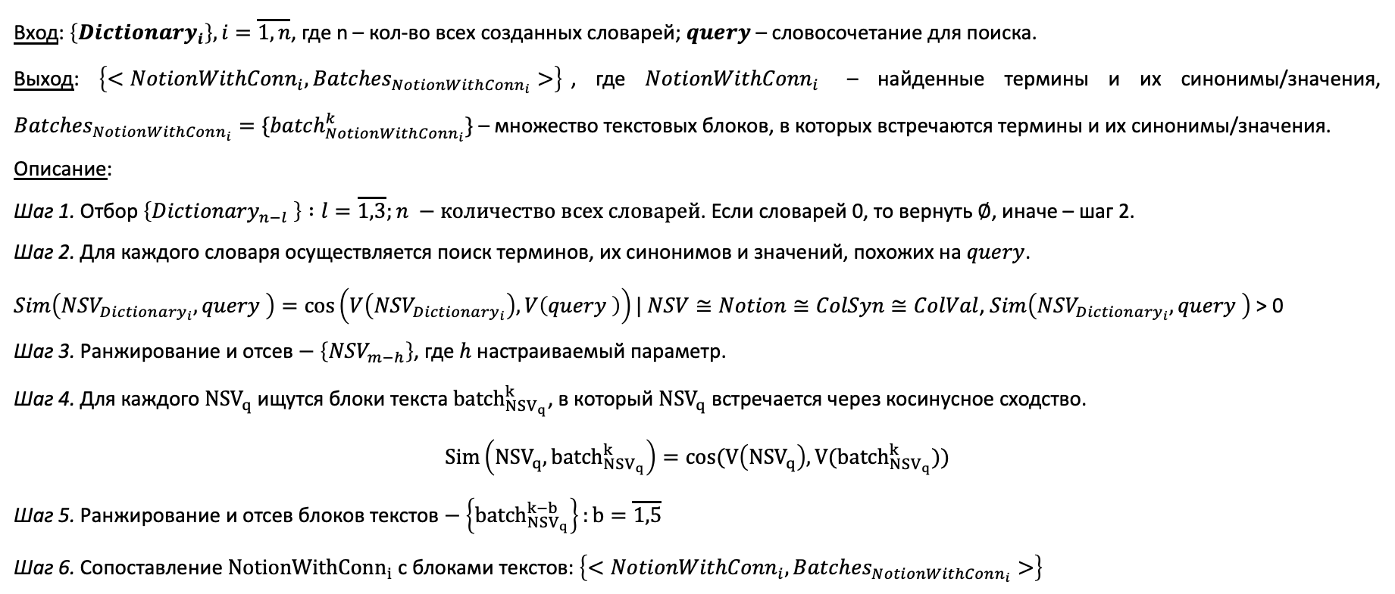
Метод поиска по одному словосочетанию
Вход: $\left\{{Dictionary}_{i}\right\}, i=\overline{1,n}$, где n – кол-во всех созданных словарей; $query$ – словосочетание для поиска.
Выход: $\left\{<{{NotionWithConn}_{i}, Batches}_{{NotionWithConn}_{i}}>\right\}$, где ${NotionWithConn}_{i}$ – найденные термины и их синонимы/значения, ${Batches}_{{NotionWithConn}_{i}}=\{{batch}_{{NotionWithConn}_{i}}^{k}\}$ – множество текстовых блоков, в которых встречаются термины и их синонимы/значения.
Описание:
Шаг 1. Отбор $\left\{{Dictionary}_{n−l} \right\} :l=\overline{1,3};n −количество всех словарей$. Если словарей 0, то вернуть $∅$, иначе – шаг 2.
Шаг 2. Для каждого словаря осуществляется поиск терминов, их синонимов и значений, похожих на $query$.
$Sim\left({NSV}_{{Dictionary}_{i}},query \right)=\cos\left(V\left({NSV}_{{Dictionary}_{i}}\right),V\left(query \right)\right)| NSV≅Notion≅ColSyn≅ColVal$, $Sim\left({NSV}_{{Dictionary}_{i}},query \right)$ > 0
Шаг 3. Ранжирование и отсев $−$ $\left\{{NSV}_{m−h}\right\}$, где $h$ настраиваемый параметр.
Шаг 4. Для каждого ${NSV}_{q}$ ищутся блоки текста ${batch}_{{NSV}_{q}}^{k}$, в который ${NSV}_{q}$ встречается через косинусное сходство.
$$Sim\left({NSV}_{q},{batch}_{{NSV}_{q}}^{k}\right)=cos⁡(V\left({NSV}_{q}\right),V({batch}_{{NSV}_{q}}^{k}))$$
Шаг 5. Ранжирование и отсев блоков текстов $−$ $\left\{{batch}_{{NSV}_{q}}^{k−b}\right\}:b=\overline{1,5}$
Шаг 6. Сопоставление ${NotionWithConn}_{i}$с блоками текстов: $\left\{<{{NotionWithConn}_{i}, Batches}_{{NotionWithConn}_{i}}>\right\}$
Notes:
На слайде представлен метод поиска по одному словосочетанию.
Во время поиска находятся не просто все термины, но и синонимы и значения, а так же их места их места встречи в текстовых документах посредством косинусной схожести векторов.

Slide 18
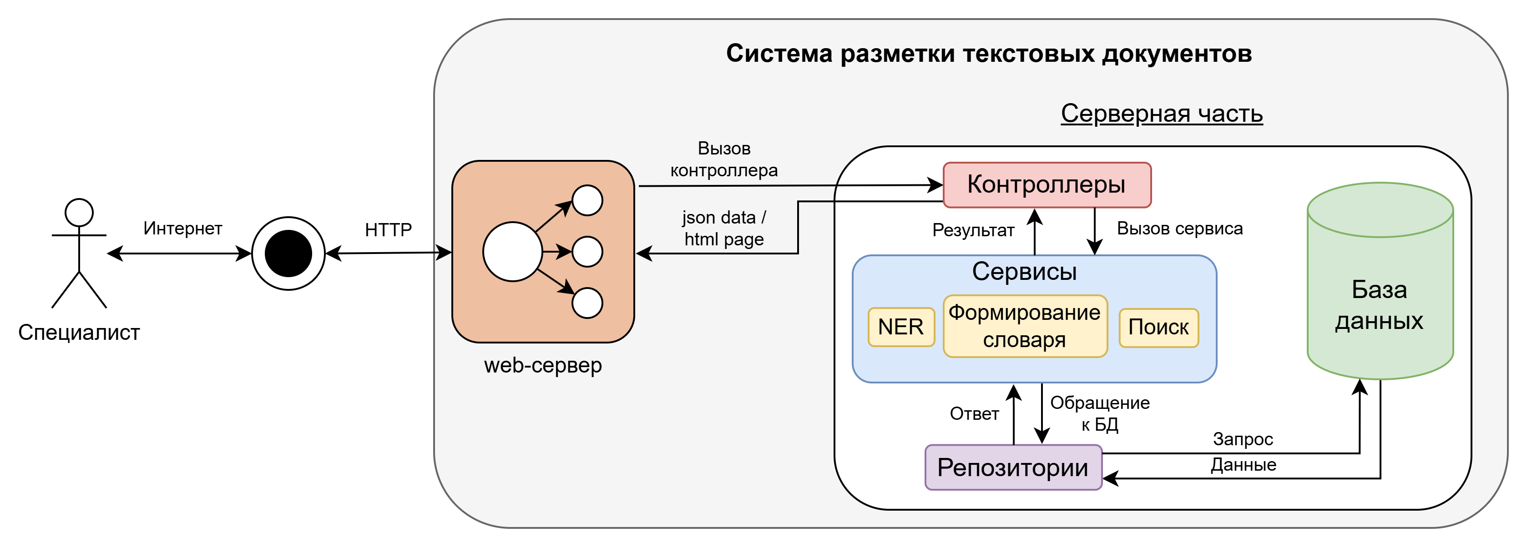
Архитектурно-контекстная диаграмма
Notes:
Для реализации прототипа системы РАЗМЕТКИ ТЕКСТОВЫХ ДОКУМЕНТОВ. Была выбрана архитектура web-приложения только с серверной частью.
На слайде представлена архитектурно-контекстная диаграмма, жёлтым цветом на диаграмме выделены модули, отвечающие за разметку текстовых документов, а также поиск.
Так же на диаграмме представлено несколько слоёв абстракции в виде контроллеров, отвечающих за обработку запросов от web-сервера и репозиториев, отвечающих за работу с базой данных.

Slide 19
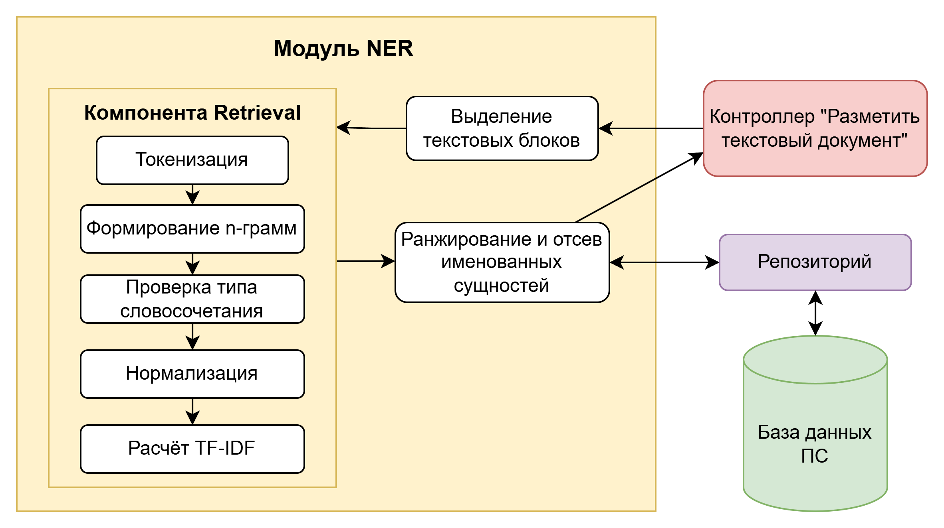
Модуль выделения именованных сущностей
Notes:
Один из главных модулей системы — “Модуль NER”. Сначала текст делится на блоки. Затем с помощью компоненты Retrieval, которая входит в RAG-подход, выделяются именованные сущности. После этого эти сущности сортируются и отбираются по значению TF-IDF: остаются только те, у которых этот показатель выше заданного порога.

Slide 20
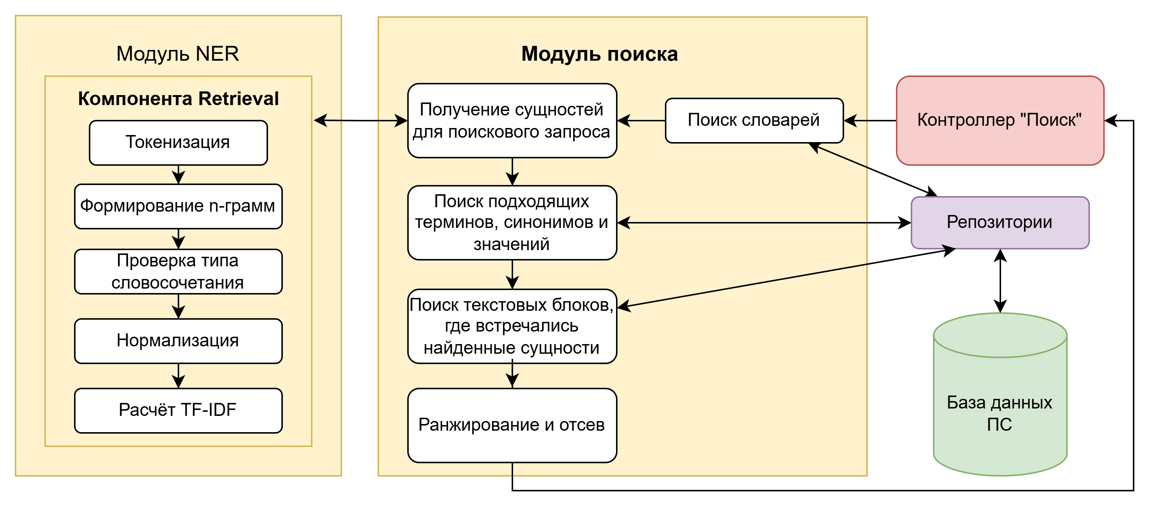
Модуль поиска
Notes:
Модуль поиска помогает находить термины, синонимы, значения и места, где они встречаются в тексте. Он использует компонент Retrieval из модуля NER, чтобы выделять именованные сущности из поискового запроса и искать похожие сущности в трёх последних словарях. После этого модуль находит текстовые блоки, в которых встречаются эти сущности.

Slide 21

Технологический стек
Notes:
Приложение разработано на python с использованием фреймворка для web-разработки fastapi, способного рендерить jinja-шаблоны в формате html с использованием css и js.
Прочие использованные технологии представлены на слайде.

Slide 22
Эксперименты
Эксперимент 1: сравнить извлечение именованных сущностей, учитывающее падеж во время выделения кандидатов в именованные сущность с извлечением, которое учитывает только части речи.
Эксперимент 2: показать эффективность поиска актуальной информации по размеченной коллекции документов по сравнению с классическим полнотекстовым поиском.
Notes:
Всего было проведено два эксперимента.
Целью одного из экспериментов было показать эффективность поиска актуальной информации по размеченной коллекции документов по сравнению с классическим полнотекстовым поиском.

Slide 23
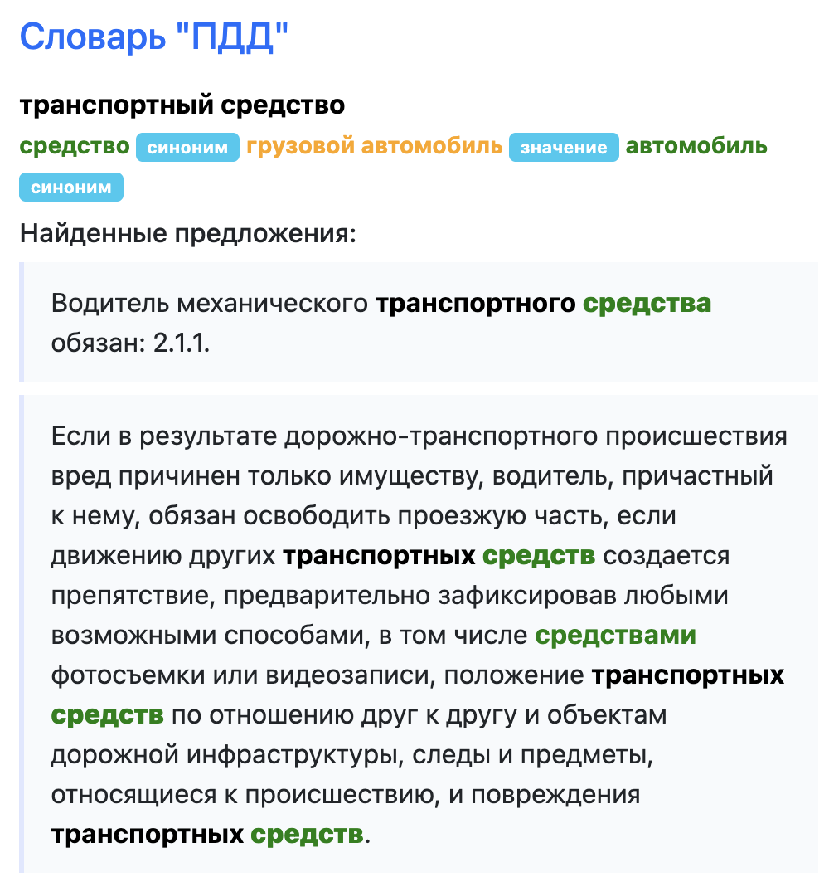
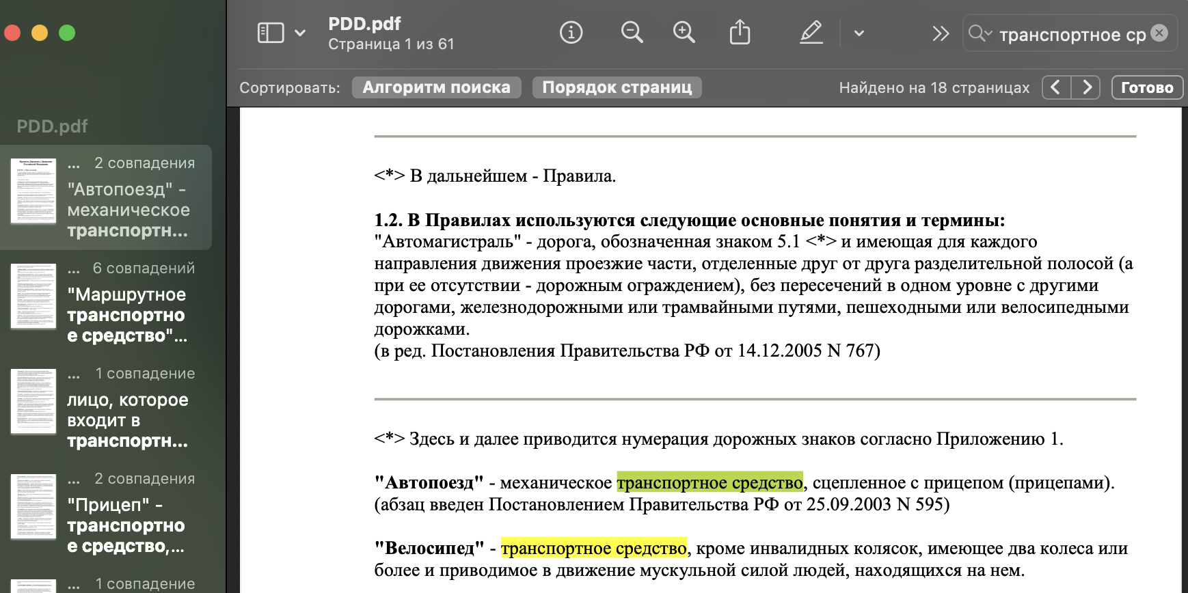
Эксперимент «Поиск»
Просмотр
Размеченный документ
Notes:
Программой с полнотекстовым поиском был выбран “Просмотр” в MacOS.
Текстовый документ – “ПДД”.
Формированием словаря занимался я, так как сам являюсь водителем и разбираюсь в предметной области.
При сравнении поисков поиск по коллекции документов показал себя лучше при:
Учёте синонимов, значений.
Нечётком поиске, когда нужно учитывать разные формы слов.
* Поиске пересечений нескольких словосочетаний в текстовых блоках.
Так же при тестировании поиска на документах “Правила приема на обучение по образовательным программам высшего образования” за 2024-2025 и 2025-2026 года было выявлено что “Просмотр” не может искать одновременно по нескольким документам.

Slide 24
Результаты выпускной квалификационной работы
Разработана система автоматизированной разметки текстовых документов для QA-систем. Эксперимент показал, что предложенный метод обеспечивает более высокую полноту и релевантность извлекаемой информации по сравнению с классическим поиском.
В ходе работы были достигнуты следующие результаты:
Проведён сравнительный анализ подходов и методов к разметке текстовых документов.
Построена модель предметной области «Разметка текстовых документов».
Спроектирован и реализован прототип системы разметки текстовых документов вопросно-ответной системы с размеченной коллекцией документов.
Выполнено тестирование и экспериментальное исследование.
Notes:
В результате выполнения ВКР была разработана система автоматизированной разметки текстовых документов для вопросно-ответных систем. Эффективность предложенного метода подтверждена экспериментом.
Таким образом, были решены все задачи, выделенные для достижения цели, поставленной в выпускной работе.

Slide 25
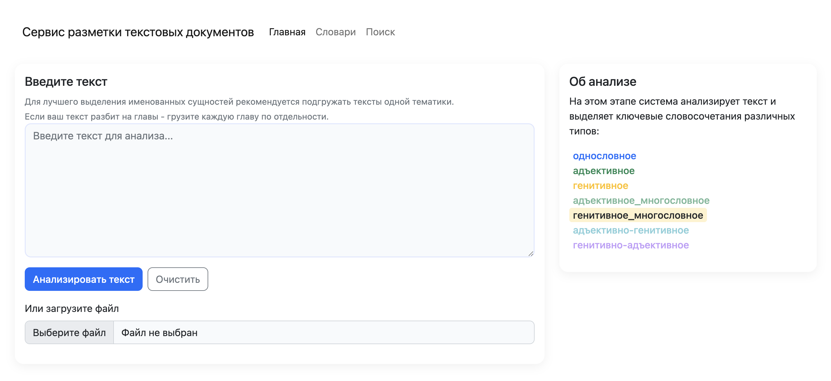
Демонстрация
Notes:
Я готов приступить к демонстрации.

Slide 26
Спасибо за внимание!
Notes:
На этом у меня всё, спасибо за внимание.

Slide 27
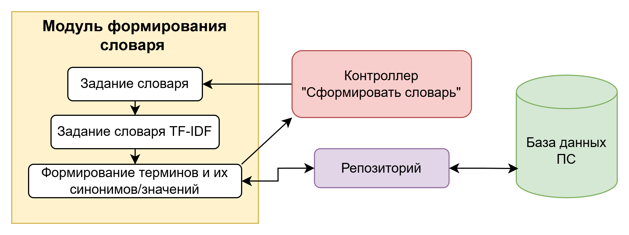
Диаграмма модуля формирования словаря

Slide 28
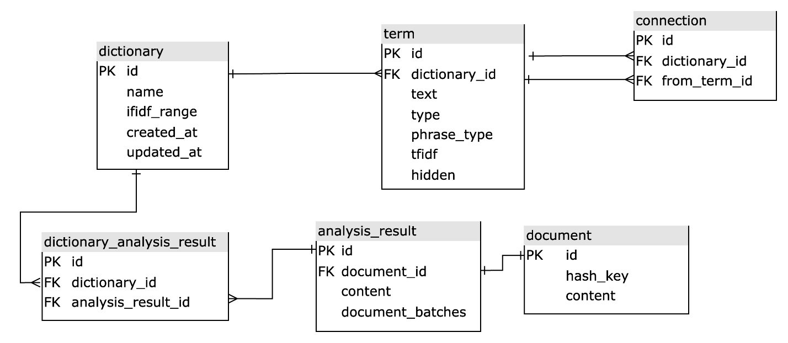
База данных ПС

Slide 29
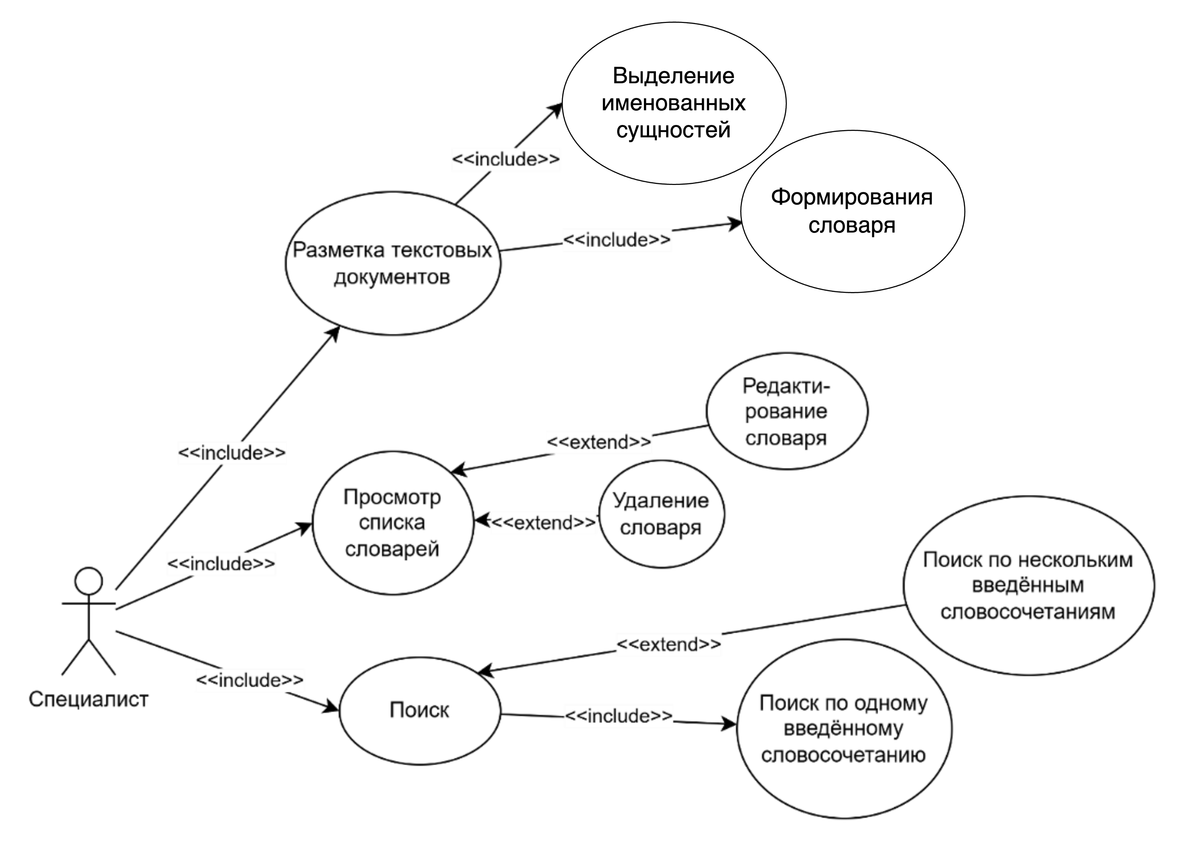
Use-Case

Slide 30
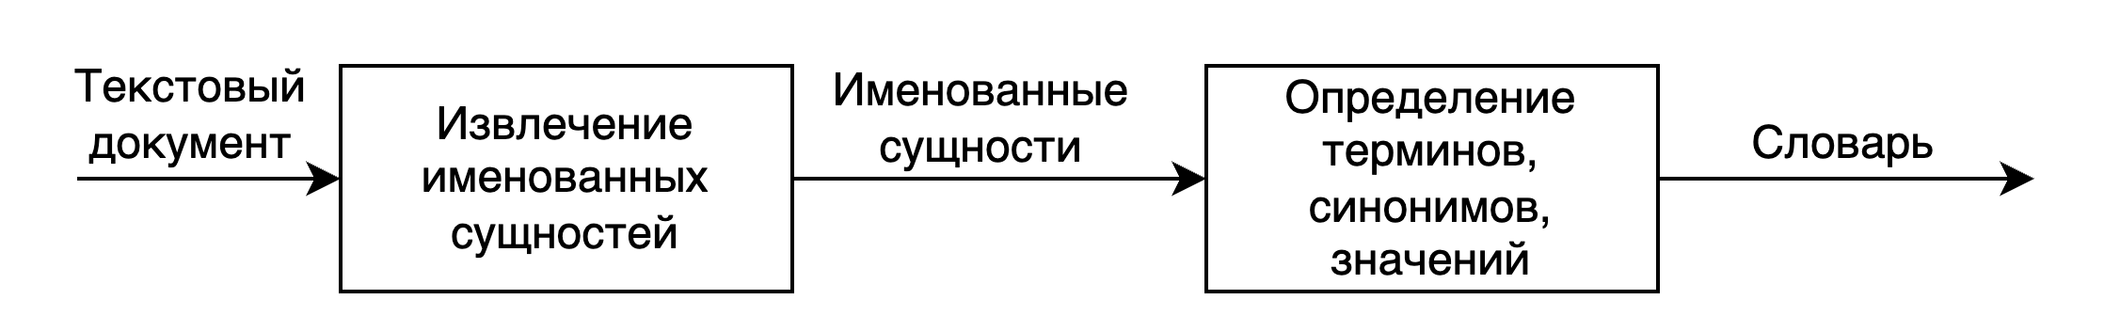
Этапы разметки текстовых документов
Notes:
NER не способна находить синонимы и значения выделенных сущностей без использования машинного обучения. В таких случаях прибегают к комбинированному подходу, который включает в себя ещё и определение синонимов и значений, получая в итоге словарь.

